Slide 1
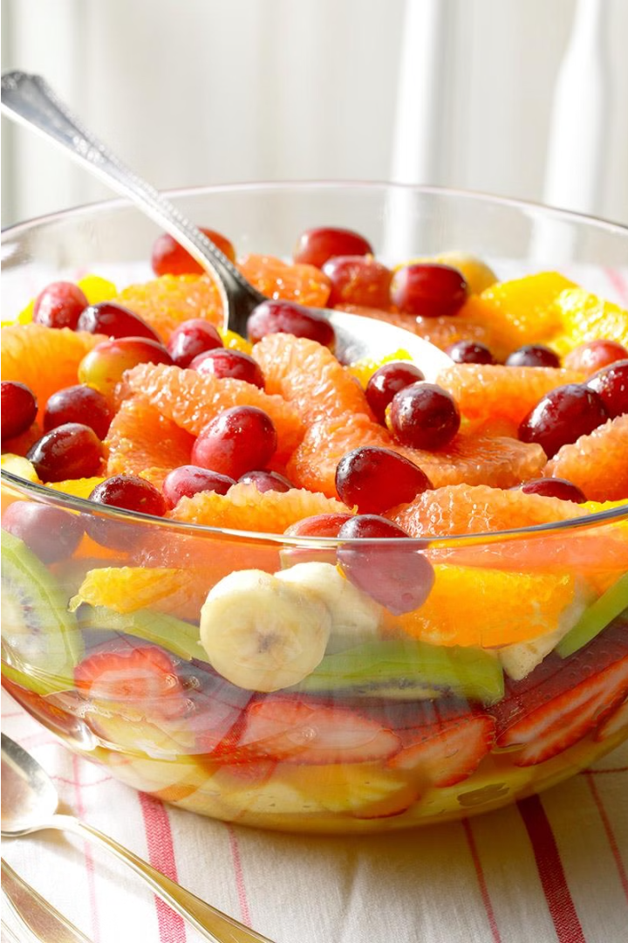
Salad Buah Mitan_Store: Membawa Kesegaran dan Gaya Hidup Sehat
Mitan_Store adalah UMKM yang berfokus pada penyediaan beragam salad buah segar dan berkualitas. Kami berkomitmen untuk menyajikan hidangan yang lezat, sehat, dan penuh dengan nutrisi bagi para pelanggan kami.

Slide 2
Profil Perusahaan: Perjalanan Mitan_Store
Sejarah
Visi
Mitan_Store didirikan pada tahun 2023 dengan tujuan menyediakan alternatif makanan sehat dan segar bagi masyarakat.
Menjadi penyedia salad buah terkemuka yang dikenal dengan kualitas dan inovasi produk.
Misi
Nilai-Nilai
Membangun gaya hidup sehat dengan menyediakan produk salad buah segar, lezat, dan bergizi.
Integritas, Kreativitas, Fokus pada Pelanggan, dan Keberlanjutan.

Slide 3
Produk Unggulan: Salad Buah Mitan_Store
Menu Klasik
Menu Inovatif
Menu Sehat
Salad buah segar dengan campuran buah-buahan musiman, seperti apel, anggur, dan melon.
Salad buah dengan kombinasi kreatif, seperti salad buah tropis, salad buah berry, dan salad buah exotis.
Salad buah rendah kalori, tanpa pengawet, dan tanpa pemanis buatan untuk gaya hidup sehat.

Slide 4
Keunggulan Produk Mitan_Store
1
Bahan Segar
2
Proses Higienis
Kami menggunakan buah-buahan segar dan berkualitas tinggi langsung dari para petani lokal.
Kami memperhatikan kebersihan dan keamanan produksi untuk menjaga kesegaran dan nutrisi.
3
Rasa Lezat
4
Nilai Gizi
Racikan bumbu dan perpaduan buah-buahan kami ciptakan untuk menghasilkan cita rasa yang menggugah selera.
Salad buah kami kaya akan nutrisi dan serat yang dibutuhkan untuk gaya hidup sehat.

Slide 5
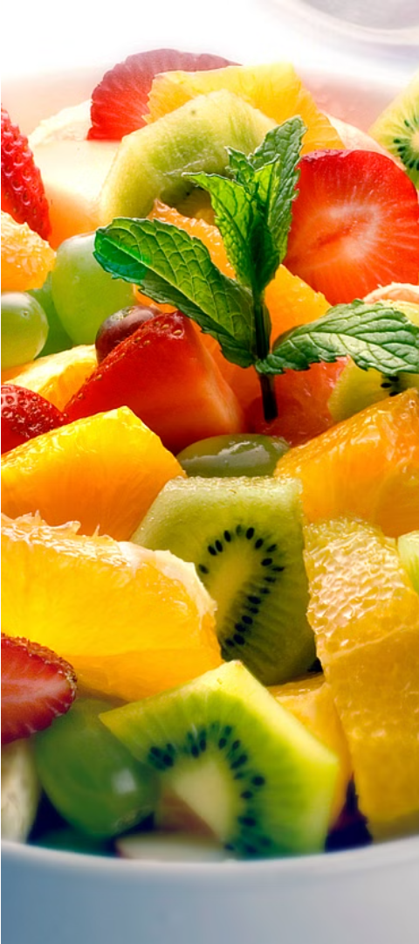
Proses Pembuatan Salad Buah Mitan_Store
1
Pemilihan Bahan
Kami memilih buah-buahan segar dan berkualitas tinggi dari pemasok terpercaya.
2
Pencucian dan Pemotongan
Buah-buahan dicuci bersih dan dipotong dengan hati-hati untuk menjaga tekstur dan rasa.
3
Pencampuran dan Penyajian
Buah-buahan dikombinasikan dengan bumbu rahasia kami, lalu disajikan dengan tampilan yang menarik.

Slide 6




Apa Kata Pelanggan?
Lezat
Sehat
Memuaskan
Recommended
"Rasa salad buahnya sungguh luar biasa! Segar dan nikmat sekali."
"Saya senang menemukan salad buah yang sehat dan bergizi ini."
"Salad buahnya membuat saya kenyang dan bahagia. Pasti kembali lagi!"
"Saya rekomendasikan Mitan_Store bagi siapa pun yang ingin makan sehat dan enak."

Slide 7
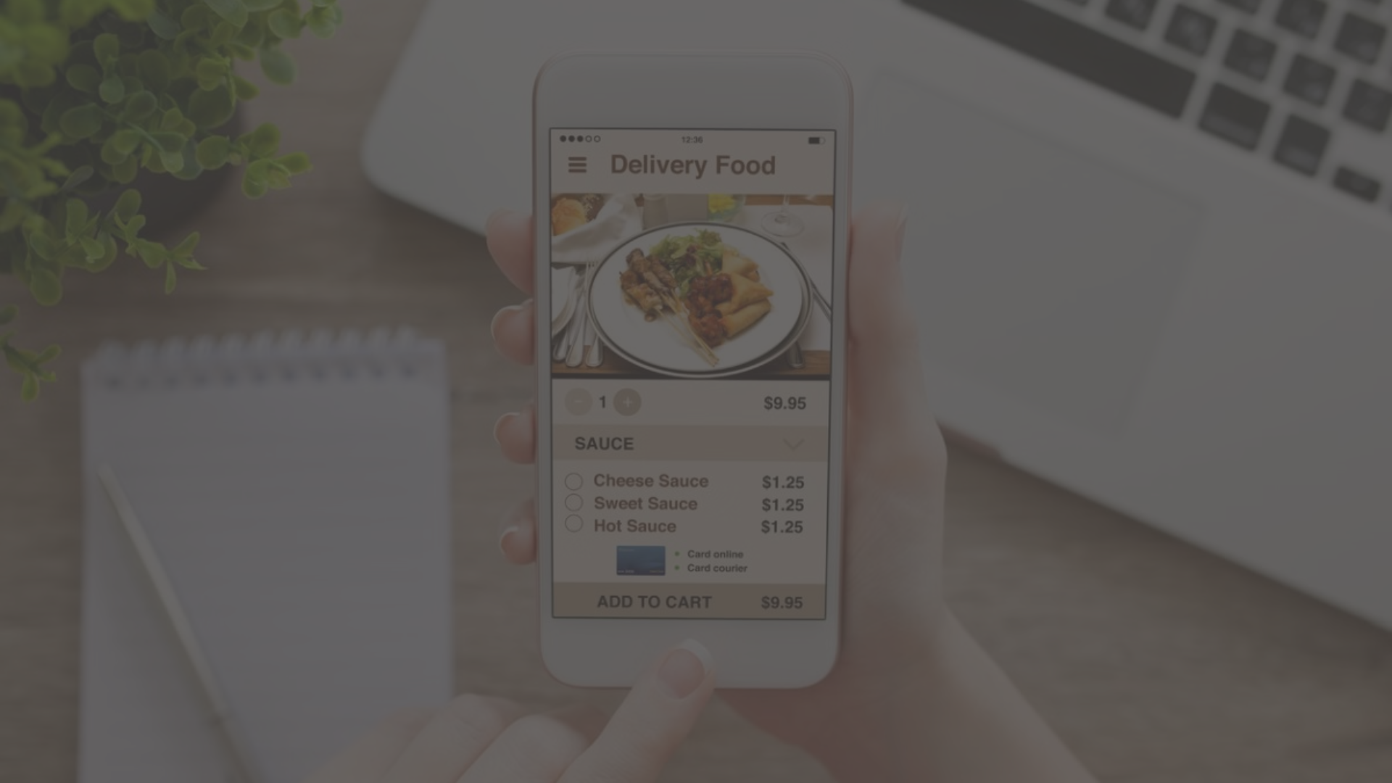



Hubungi Kami
Kunjungi Toko Kami
Pesan Online
Hubungi Kami
Jl. dipo lk1 sumberejo sejahtera kemiling bandar lampung
www.mitan-store.com/order
Telp: 085832045185 | Email: info@mitan-store.com

Slide 8
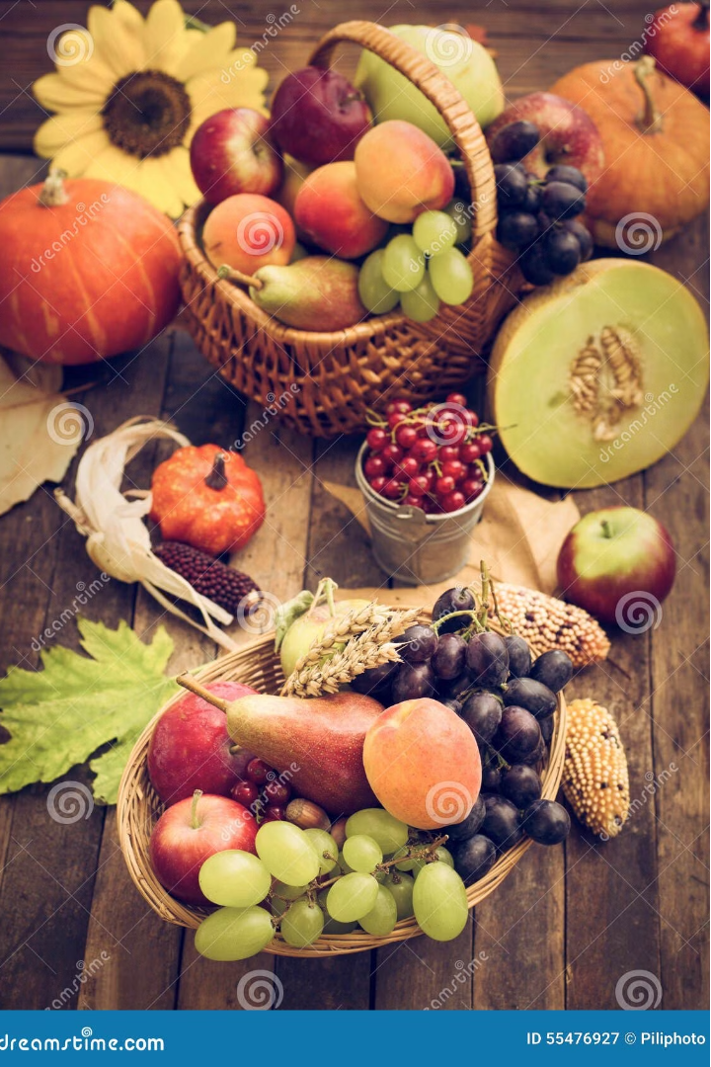
Komitmen Mitan_Store untuk Kualitas
"Kami berkomitmen untuk menyediakan produk salad buah segar, bergizi, dan lezat bagi pelanggan kami. Kepuasan Anda adalah prioritas utama kami."
Tim Mitan_Store
Agung novriyandi
Agung prasatya
Ridho baihaqqi

